Slide 1
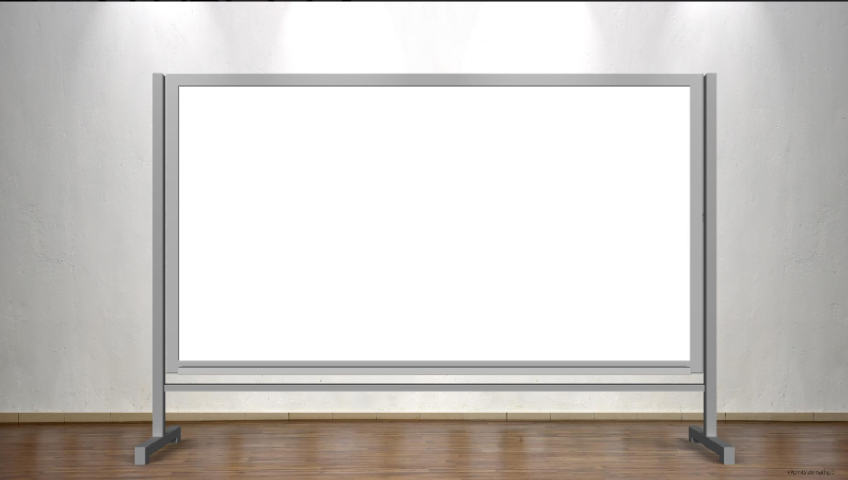
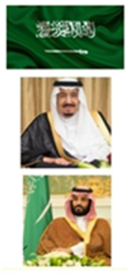

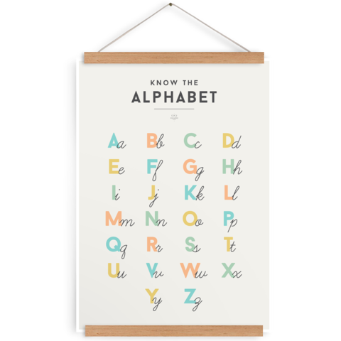

اللَّهمَّ لا سَهلَ إلَّا ما جَعَلتَه سَهلًا، وأنتَ تَجعَلُ الحَزْنَ إذا شِئتَ سَهلًا

Slide 2

اللَّهمَّ لا سَهلَ إلَّا ما جَعَلتَه سَهلًا، وأنتَ تَجعَلُ الحَزْنَ إذا شِئتَ سَهلًا

Slide 3
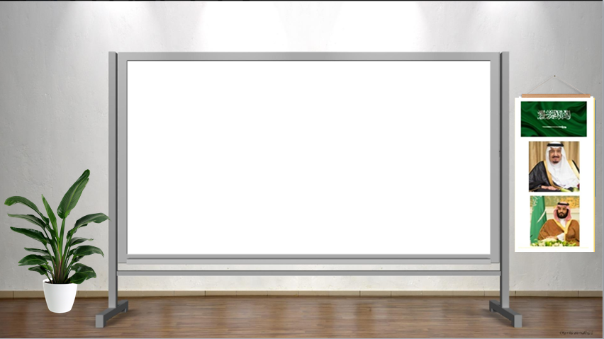


Slide 4

اللَّهمَّ لا سَهلَ إلَّا ما جَعَلتَه سَهلًا، وأنتَ تَجعَلُ الحَزْنَ إذا شِئتَ سَهلًا

Slide 5
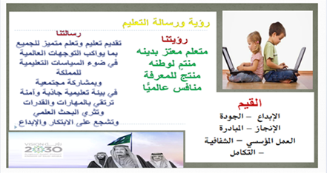
اللَّهمَّ لا سَهلَ إلَّا ما جَعَلتَه سَهلًا، وأنتَ تَجعَلُ الحَزْنَ إذا شِئتَ سَهلًا

Slide 6

اللَّهمَّ لا سَهلَ إلَّا ما جَعَلتَه سَهلًا، وأنتَ تَجعَلُ الحَزْنَ إذا شِئتَ سَهلًا

Slide 7



حزري فزري يا صغيرتي ما هذا العدد ؟
اللَّهمَّ لا سَهلَ إلَّا ما جَعَلتَه سَهلًا، وأنتَ تَجعَلُ الحَزْنَ إذا شِئتَ سَهلًا
https://www.jigsawplanet.com/?rc=play&pid=019d6c8b0e8c

Slide 8


اليوم : الخميس
التاريخ : 16 / 10 / 1445هـ
المادة : رياضيات
أنماط الأعداد: الفصل الحادي عشر
الموضوع : لوحة المئة
الهدف : قراءة الأعداد حتى 100 وكتابتها
اللَّهمَّ لا سَهلَ إلَّا ما جَعَلتَه سَهلًا، وأنتَ تَجعَلُ الحَزْنَ إذا شِئتَ سَهلًا
ص 56

Slide 9
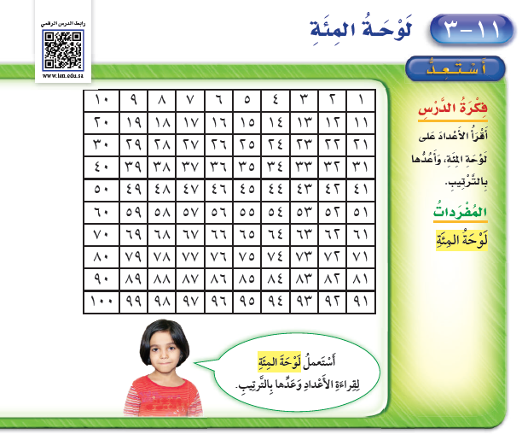
اللَّهمَّ لا سَهلَ إلَّا ما جَعَلتَه سَهلًا، وأنتَ تَجعَلُ الحَزْنَ إذا شِئتَ سَهلًا

Slide 10
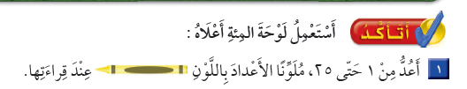
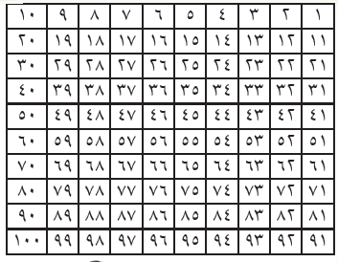
اللَّهمَّ لا سَهلَ إلَّا ما جَعَلتَه سَهلًا، وأنتَ تَجعَلُ الحَزْنَ إذا شِئتَ سَهلًا

Slide 11

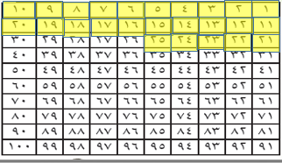
اللَّهمَّ لا سَهلَ إلَّا ما جَعَلتَه سَهلًا، وأنتَ تَجعَلُ الحَزْنَ إذا شِئتَ سَهلًا

Slide 12

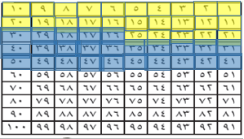
اللَّهمَّ لا سَهلَ إلَّا ما جَعَلتَه سَهلًا، وأنتَ تَجعَلُ الحَزْنَ إذا شِئتَ سَهلًا

Slide 13
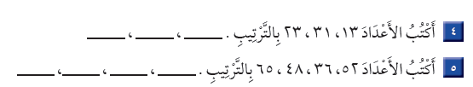
اللَّهمَّ لا سَهلَ إلَّا ما جَعَلتَه سَهلًا، وأنتَ تَجعَلُ الحَزْنَ إذا شِئتَ سَهلًا

Slide 14

اللَّهمَّ لا سَهلَ إلَّا ما جَعَلتَه سَهلًا، وأنتَ تَجعَلُ الحَزْنَ إذا شِئتَ سَهلًا
وجه الشبه لهم نفس الأعداد
وجه الاختلاف في العد التصاعدي
نستخدم عملية الجمع وهي إضافة
رقم في كل مرة في خانة الآحاد
أما في العد التنازلي نستخدم عملية الطرح
وهي طرح رقم واحد من خانة الآحاد

Slide 15
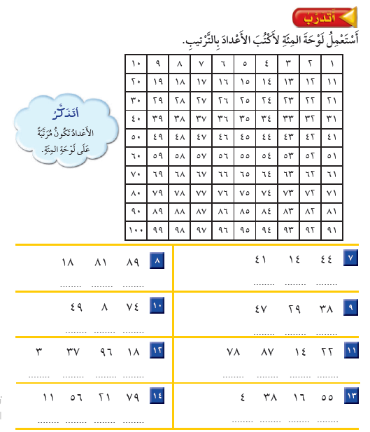
اللَّهمَّ لا سَهلَ إلَّا ما جَعَلتَه سَهلًا، وأنتَ تَجعَلُ الحَزْنَ إذا شِئتَ سَهلًا

Slide 16

اللَّهمَّ لا سَهلَ إلَّا ما جَعَلتَه سَهلًا، وأنتَ تَجعَلُ الحَزْنَ إذا شِئتَ سَهلًا

Slide 17

نشاط ختامي :
اللَّهمَّ لا سَهلَ إلَّا ما جَعَلتَه سَهلًا، وأنتَ تَجعَلُ الحَزْنَ إذا شِئتَ سَهلًا
https://wordwall.net/ar/resource/12606093

Slide 18
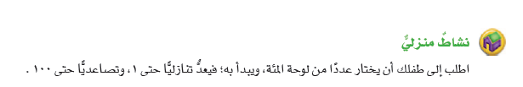

اللَّهمَّ لا سَهلَ إلَّا ما جَعَلتَه سَهلًا، وأنتَ تَجعَلُ الحَزْنَ إذا شِئتَ سَهلًا

Slide 19


